Slide 1
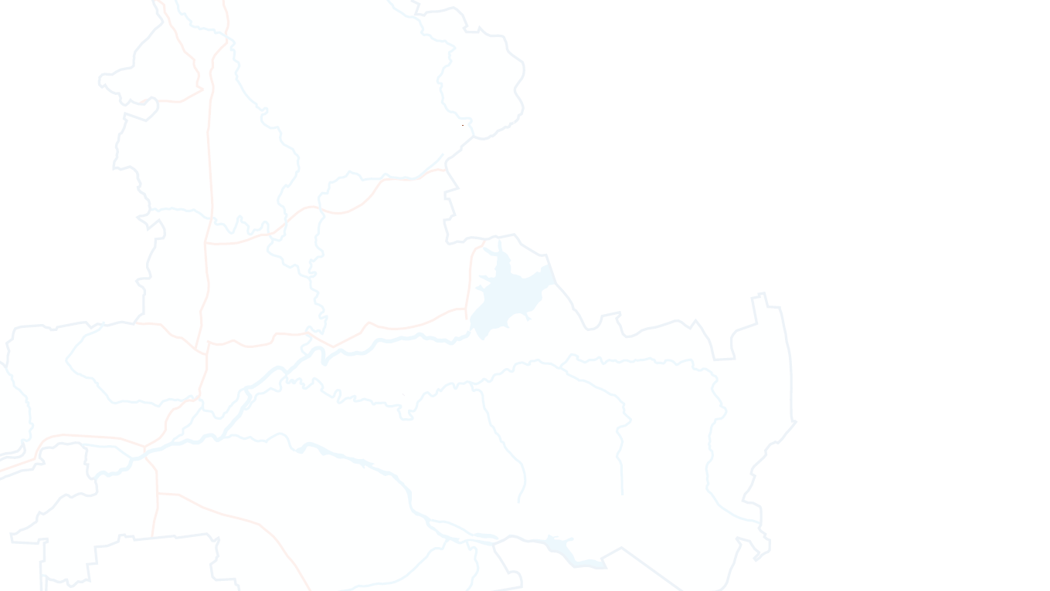
Об ожидаемых результатах
реализации национального проекта
«Образование» и «Демография»
на территории Цимлянского района

Slide 2
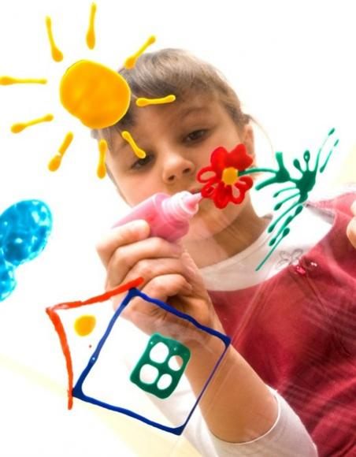
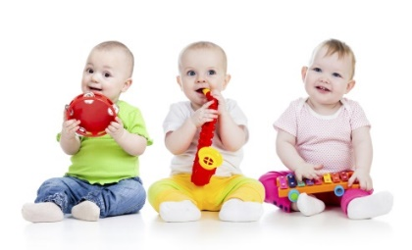
Региональные проекты
Современная школа
Успех каждого ребенка
Цифровая образовательная среда
Молодые профессионалы
Учитель будущего
Содействие занятости женщин – создание условий дошкольного образования для детей в возрасте до трех лет
Поддержка семей, имеющих детей
Notes:
Национальный проект «Образование» - один из самых масштабных, потому что касается каждого, кто живет в нашей стране, области. Успех в этой сфере – фундамент для результативного выполнения остальных национальных проектов. Образование даёт людям новые возможности – для заработка, карьерного роста, самореализации, творчества. Хорошо подготовленные кадры, способные к быстрому обучению, – основа любой современной экономики.
В текущем году нами проделана значительная работа для привлечения федерального бюджета в 2020-2022 годах на выполнение результатов национального проекта «Образование». Все подготовленные заявки на участие в конкурсных отборах получили положительное решение.
Остановлюсь подробнее на запланированных результатах региональных проектов, в которых участвует Цимлянский район.

Slide 3
Региональный проект «Современная школа»
1. Дошкольное образование для детей до 3 лет
СОЗДАНИЕ НОВЫХ МЕСТ
В ДЕТСКИХ САДАХ
строительство 2 детских садов
170 дополнительных дошкольных мест
Notes:
Первый проект «Содействие занятости женщин – создание условий дошкольного образования для детей в возрасте до трех лет». Проект - составная часть национального проекта «Демография». Рассчитан до 2021 года. Когда в семье появляется первый ребенок, необходимо помочь молодой семье ощутить счастье быть родителями. Малышам предоставить место в детском саду. Предмет особого внимания - создание в детских садах новых мест для самых маленьких.
1355 детей посещают детские сады в Цимлянском районе. Всего в системе «Электронный детский сад» поставлены на учет для определения в детские сады – 671 человек в возрасте от 0 до 7 лет, в том числе в возрасте от 3 до 7 лет – 107 человек, до 3 лет – 564 человека. Актуальная очередь (с желаемой датой зачисления до 1 сентября текущего учебного года) в ДОО для детей в возрасте до 3 лет - 109 человек.
В рамках проекта запланировано строительство 2 детских садов на 170 мест в Цимлянском районе, в том числе 60 мест для детей в возрасте до 3 лет.
(СПРАВОЧНО: к концу 2021 года будут построены 2 детских сада в ст.Красноярская, ул.Ленина, 2-а на 90 мест (40 – до 3 лет), в г.Цимлянск, ул.Нагорная, 4-5 на 80 мест (20 – до 3 лет). В 2019 году разрабатывается ПСД для включения в реестр экономически эффективных проектов Минстроя России).
(СПРАВОЧНО: Сеть организаций ДО: 25 муниципальных ДОО (1347 чел.), 1 частный детский сад (8 чел.).

Slide 4
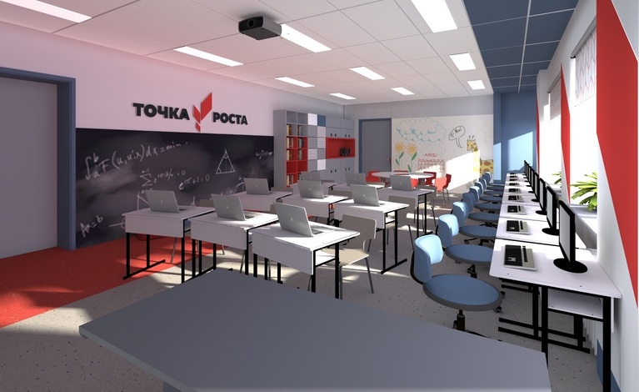
2. Современная школа
Региональный проект «Современная школа»
СОЗДАНИЕ НОВЫХ МЕСТ
В ШКОЛАХ
строительство блока на 200 мест
в ст. Красноярской
Школьников в I смену
реконструкция лицея № 1
2 школы «Точки роста»
Notes:
Самый масштабный проект национального проекта «Образование» – «Современная школа».
В школах района обучаются 3,8 тыс. школьников, 728 школьников (19,3%) – во вторую смену. 5 (33,3%) из 15-ти школ района работают в 2 смены.
Первое направление проекта - развитие школьной инфраструктуры, снижение количества школьников, занимающихся во вторую смену. В рамках проекта запланировано строительство блока на 200 мест в ст. Красноярской и реконструкция лицея № 1 г. Цимлянска (учтено в программе создания новых мест в Ростовской области в общеобразовательных организациях).
Второе направление – создание Центров образования цифрового и гуманитарного профилей «Точка роста». До конца 2022 года на базе 2 школ района начнут работать «Точки роста» (Ново­цимлянская школа, Камы­шевская Казачья школа). На современном оборудовании школьники будут заниматься по предметам «Технология», «Математика и информатика». Во второй половине дня центры будут использоваться для шахматного образования, творческой, социальной самореализации детей, педагогов и родителей.

Slide 5
Региональный проект «Современная школа»
3. Цифровая образовательная среда
ЦЕЛЕВАЯ МОДЕЛЬ ЦИФРОВОЙ ОБРАЗОВАТЕЛЬНОЙ СРЕДЫ
6 школ
1 школа-интернат
100% школ - интернет со скоростью доступа не менее 50 Мб/с
Notes:
Третий проект – «Цифровая образовательная среда».
Одно из ключевых мероприятий - внедрение целевой модели цифровой образовательной среды во всех муниципальных образованиях области. Планируется участие 6 муниципальных школ (школы №№ 2, 3, Калининская, Антоновская, Саркеловская, Дубравненская) и 1 государственной (Цимлянской школы-интерната). Приобретенное компьютерное, мультимедийное и интерактивное оборудование позволит обеспечить доступность ресурсов федеральной информационно-сервисной платформы цифровой образовательной среды: виртуальных библиотек, музеев, онлайн-курсов. Цифровая образовательная среда станет помощником учителю, учащиеся смогут использовать ее возможности для саморазвития.
Кроме того, в рамках проекта в 2022 году скорость интернета в школах достигнет 50 мегабит в секунду.

Slide 6
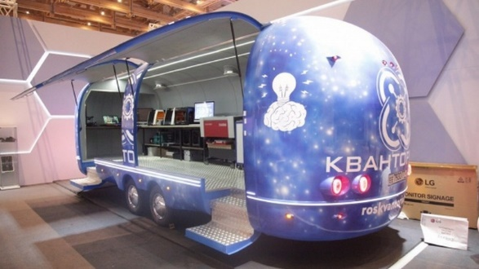
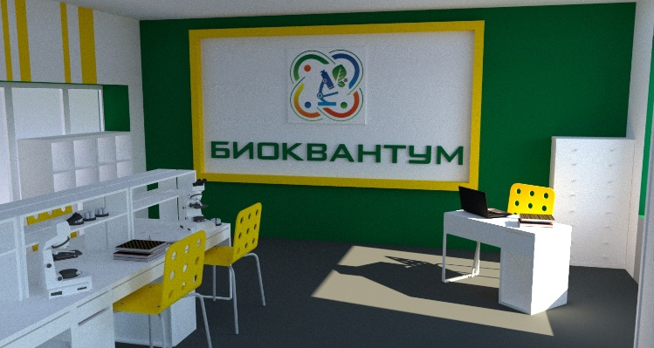
Региональный проект «Современная школа»
4. Успех каждого ребенка
ТЕХНОПАРК «КВАНТОРИУМ»
модель «Стандарт» в г. Волгодонске
800 детей обучаются
3500 детей принимают участие в мероприятиях
2833 школьника – участники уроков «ПроеКТОриЯ» к концу 2024 года
Notes:
Четвертый проект – «Успех каждого ребенка».
В системе дополнительного образования Цимлянского района 3 учреждения (2 в системе образования). 2444 ребенка занимаются спортом, музыкой, танцами, развивают интеллект и навыки технического творчества (46,1%).
В рамках проекта запланировано создать детский технопарк «Кванториум» в городе Волгодонске. В технопарке смогут обучаться очно-заочно, с использованием дистанционных технологий дети из близлежащих территорий, в том числе школьники из Цимлянского района.
6 квантумов технопарка и хайтек-цех будут ежегодно обеспечивать охват проектной деятельностью не менее 800 детей (ежегодно). Более 3,5 тыс. школьников смогут принимать участие в мероприятиях, организованных технопарком. Для школьников на его базе запланированы уроки технологии.

Slide 7
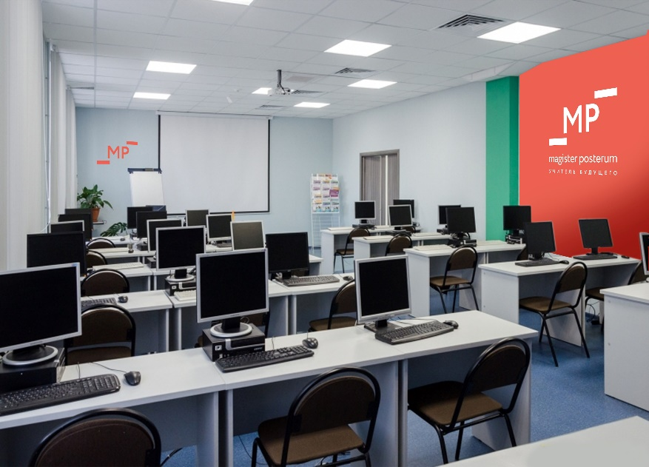
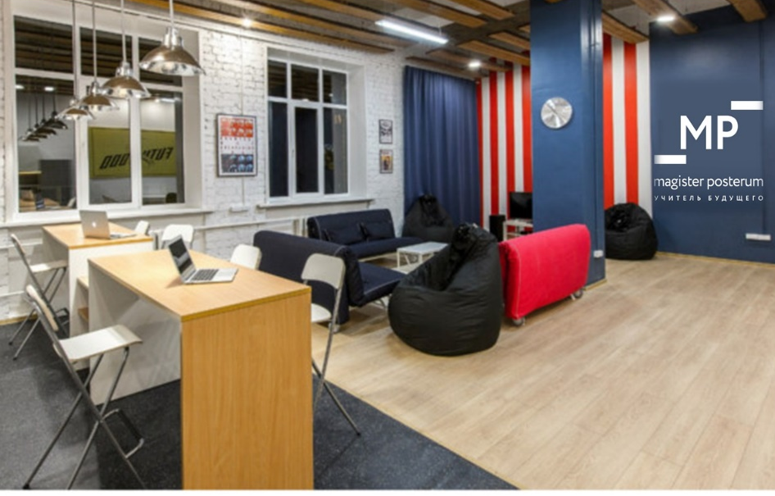
5. Учитель будущего
ЦЕНТР НЕПРЕРЫВНОГО ПОВЫШЕНИЯ ПРОФ.МАСТЕРСТВА
модель «мини» в г. Волгодонске
30% педагогов ежегодное повышение квалификации
Поддержка молодых учителей
Notes:
Пятый проект – «Учитель будущего».
В школах работают 290 учителей, из них 56 человек (19%) в возрасте до 35 лет, 130 человек (45%) в возрасте от 35 до 50 лет, 104 человека (36%) старше 50 лет.
(СПРАВОЧНО: Категории педагогических работников: 71 чел. (24,4%) - высшая категория, 74 чел. (25,5%) - с первой категорией, прошли соответствие занимаемой должности –1 чел. (0,34%).
В рамках проекта запланировано создание 2 центров непрерывного повышения профессионального мастерства. Один из них в городе Волгодонске на базе педагогического колледжа. На его базе смогут повышать свое проф.мастерство педагоги из близлежащих территорий, в том числе педагоги Цимлянского района. Создание центра позволит повысить уровень профессионального развития педагогов в формате непрерывного образования, создать постоянно действующую систему профессиональной поддержки, в том числе для профессионального и карьерного роста молодых педагогов через систему наставников.
(СПРАВОЧНО: на 4 сентября 1 вакансия учителя-логопеда.)

Slide 8
6. Поддержка семей, имеющих детей
7. Поддержка семей, имеющих детей
7 учителей - логопедов
13 педагогов-психологов
КОНСУЛЬТАЦИОННЫЕ
ЦЕНТРЫ
8 социальных педагогов
Notes:
Шестой проект «Поддержка семей, имеющих детей».
Каждое поколение живет в свое время и сталкивается со своими проблемами.
Дети растут в новой информационной среде, пользуются новыми технологиями, у них новые авторитеты. Мамы и папы часто не уверенны в своих силах, в выбранных методах и целях воспитания.
Мы приступаем к созданию единой системы психолого-педагогической и методической помощи родителям. В приоритете – родители малышей, детей с ОВЗ, те, кто желает принять ребенка на воспитание в семью.
Основная задача: обеспечить доступность помощи профессионалов: психологов, дефектологов, педиатров, логопедов на каждом этапе развития ребенка.
Для оказания профессиональной помощи в Цимлянском районе работают 13 педагогов-психологов, 7 учителей-логопедов, 8 социальных педагогов. В 2018 году оказано 85 услуг.
В 2019 году обучено 4 гражданина района, выразивших желание принять на воспитание в свою семью ребенка, оставшегося без попечения родителей (план – 10 человек).

Slide 9
Об ожидаемых результатах
реализации национального проекта
«Образование» и «Демография»
на территории Цимлянского района
Министр общего и профессионального образования Ростовской области
Балина Лариса Валентиновна
Notes:
Национальный проект «Образование» включает два основных блока:
Инфраструктурный блок: создание новых учреждений, оснащение действующих.
Содержательный блок: содержание, технологии преподавания предметов, изменение подходов к обучению и повышению квалификации учителей.
Проект направлен на достижение двух целей: вхождения школьного образования в десятку лучших мировых и воспитание личности на основе исторических и национально-культурных традиций.
И это большая, командная работа всех, кому небезразлично будущее наших детей и страны!

